Slide 1
STEPHANIE KWOLEK

Slide 4
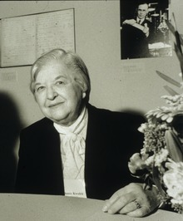
Stephanie Kwolek rođena je 31. srpnja 1923 godine . Umrla je 18 . lipnja 2014 ( u dobi od 90 godina )

Slide 6
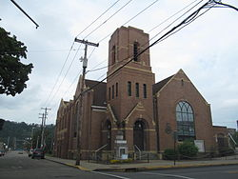
Rođena je u New Kensington-u , (Sjedinjene države )

Slide 7
Školovanje :
Stephanie je stekla diplomu iz kemije na Margaret Morrison Carnegie College sa Sveučilišta Carnegie Mellon . Planirala je postati liječnica i nadala se da će zaraditi dovoljno novca od privremenog posla u polju povezanom s kemijom da pohađa medicinski fakult-et.

Slide 8
STEPHANIE U SVOM IZUMU
Za svoje otkriće Kevlara, Kwolek je 1995. godine nagrađen medaljom DuPont-ove tvrtke Lavoisier za izvrsno tehničko dostignuće, kao "uporni eksperimentalist i uzor, čije je otkriće tekućih kristalnih poliamida dovelo do aramidnih vlakana Kevlar".

Slide 9
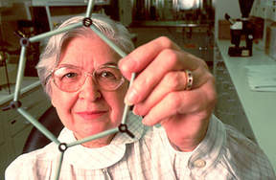
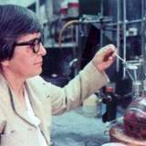
Stephanie u svojim izumima

Slide 10
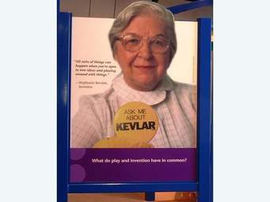
Godine 1980., Kwolek primila Pioneer Award Kemijska iz Američkog instituta za kemičara , te nagradu za kreativan izum iz American Chemical Society

Slide 11
Godine njenih nagrada :
1995. godine Kwolek je dodan u Kuću slavnih nacionalnog izumitelja . ^{Godine 1996. dobila je} nacionalnu medalju za tehnologiju i nagradu IRI Achievement Award . Godine 1997. dobila je Perkininu medalju od Američkog kemijskog društva. ^{2003. godine primljena je u} Nacionalnu žensku kuću slavnih .

Slide 13
Uglavnom sve diplome pred kraj dodjeljene su joj u sveučilištu .
Svečane diplome dodijelile su joj sveučilište Carnegie Mellon (2001), Worcester Polytechnic Institute (1981) i sveučilište Clarkson (1997).
Kraljevsko društvo za kemiju - nagrada Stephanie L Kwolek (2014)

Slide 14
Tekst : Stephanie Kwolek https://en.wikpedia.org/wiki/Stephanie _Kwollek:
Slike: https://int.search.myway.com/search/AJimage.jhtml?n=7866f3d1&p2=%5EBYL%5Exdm363%5ES35618%5Ehr&ptb=78AC71AB-D9FC-47FF-ACF9-433A2671AC6A&qs=&si=google_bucket6allbanners&ss=sub

Slide 15
Iva Orešković 6.d

